Slide 1
Графические примитивы

Slide 2
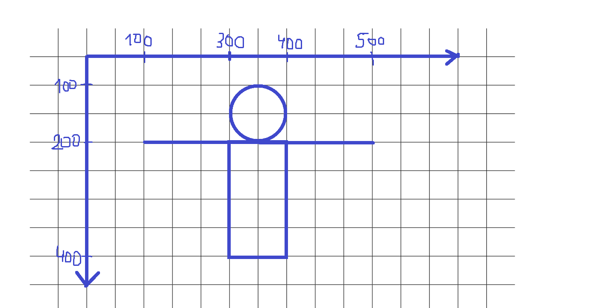

Slide 3
from tkinter import *
window = Tk()
c = Canvas(window, width=600, height=400)
c.create_line(200, 200, 500, 200)
c.create_rectangle(300, 200, 400, 400)
c.create_oval(300, 100, 400, 200)
c.pack()
window.mainloop()

Slide 4
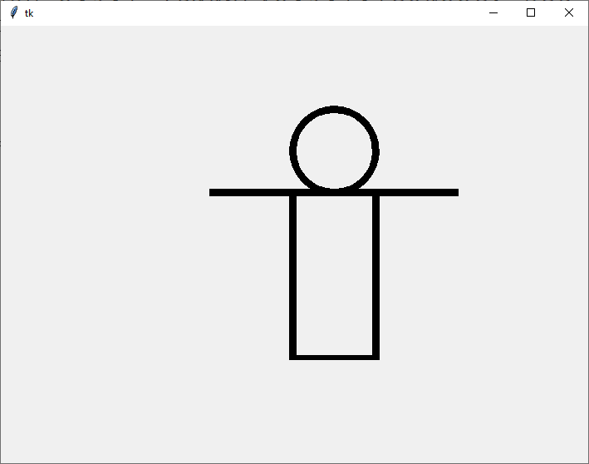

Slide 5
fill='green',
outline='blue‘,
width = 10

Slide 6
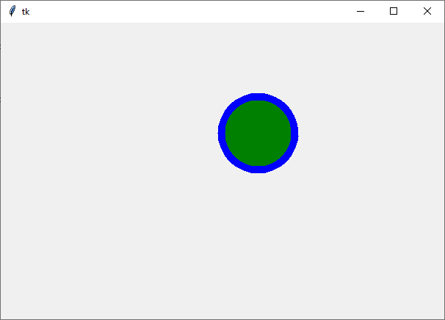
c.create_oval(300, 100, 400, 200, fill='green',
outline='blue',
width = 10
)

Slide 7
Домашнее задание:
Построить чертёж с координатами с
3-9 линиями,
3-9 прямоугольниками
2-5 овалами

